Slide 1
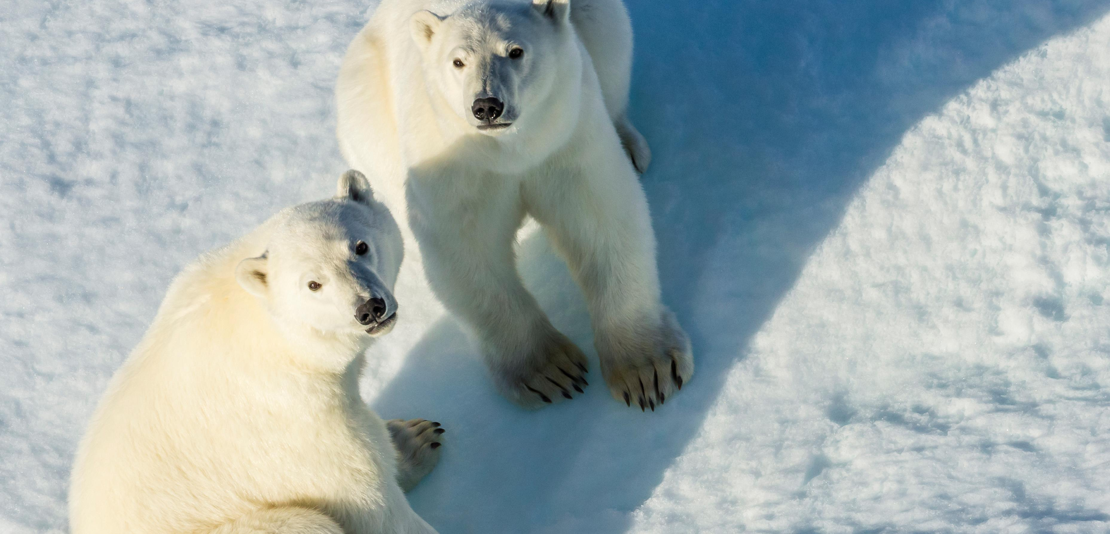
Ilmastonmuutos
Ilmiö ja ilmastovastuulliset teot

Slide 2

Kasvihuoneilmiö
Maapallolla kaikki energia saadaan auringosta
Kasvihuoneilmiössä energia tulee auringosta lyhytaaltoisena sähkömagneettisena säteilynä
Luonnollinen kasvihuoneilmiö on tärkeää maapallon elinsuhteiden kannalta
Tämän seurauksena ilmakehä toimii ikään kuin lämmittävänä peittona maapallollemme
Maapallolla olisi paljon kylmempää ilman sitä
Kasvihuoneilmiö onkin välttämätön elämän ylläpitämiseen ja tarpeisiin
Maan ilmakehä toimii samantapaisesti kuin kasvihuoneen lasit. Ilmakehä estää Auringon tuottamaa lämpöä karkaamasta takaisin avaruuteen
Kasvihuoneilmiön aiheuttavat kasvihuonekaasut, joita ovat muun muassa hiilidioksidi (C0²), metaani(CH⁴), dityppioksidi (N²O =ilokaasu), otsoni (O³) ja vesihöyry (H²O)

Slide 3
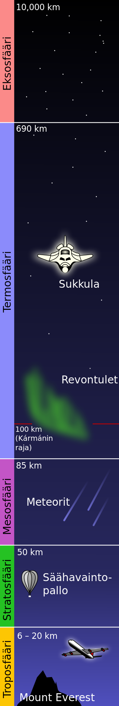
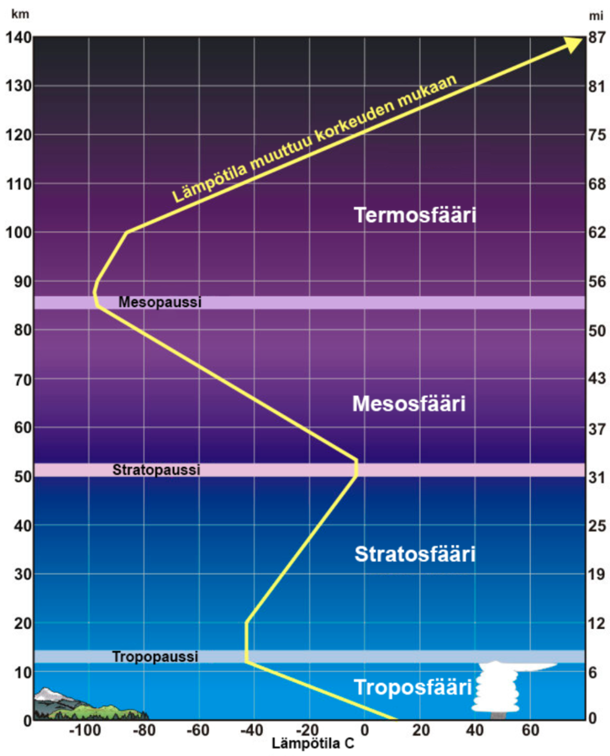
Kuva: https://commons.wikimedia.org/wiki/File:Atmosphere_layers-fi.svg
Kuvia ilmakehän kerroksista
Kuva: https://fi.wikipedia.org/wiki/Ilmakeh%C3%A4

Slide 4
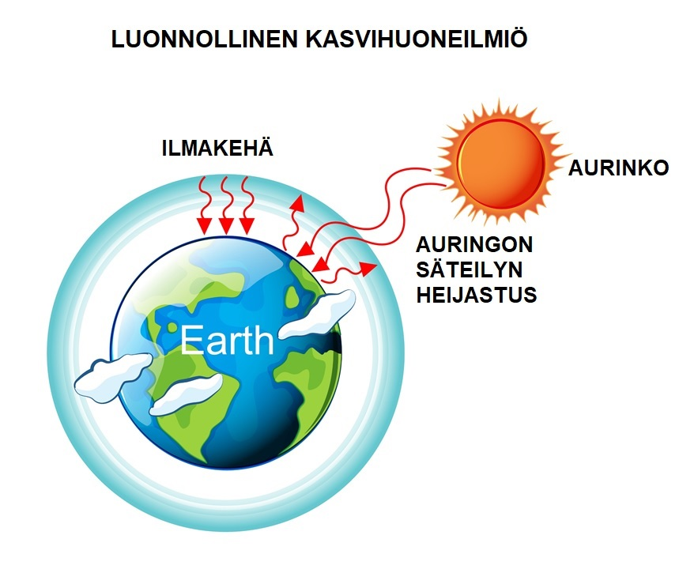
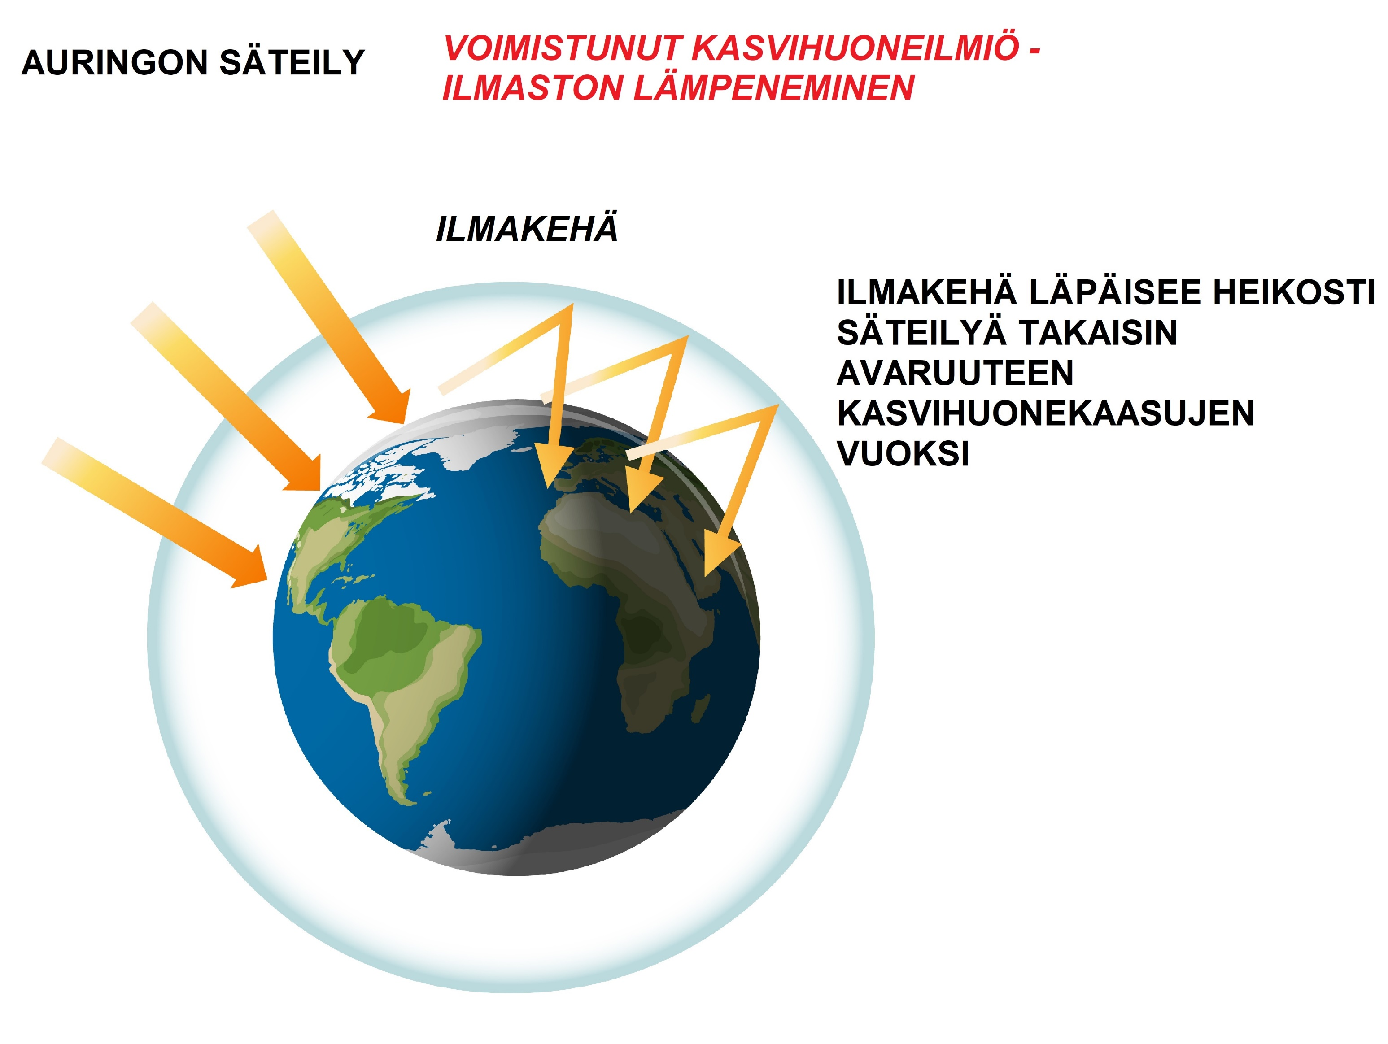
VOIMISTUNUT KASVIHUONEILMIÖ
Kuva: Adobe Stock: Blueringmedia.
Kuva: Adobe Stock: Blueringmedia

Slide 5
Yhteenveto kasvihuonekaasuista:
Ilmakehän kasvihuonekaasut aiheuttavat kasvihuoneilmiön
Ihmistoiminta on lisännyt ilmakehän kasvihuonekaasupitoisuuksia ja voimistanut kasvihuoneilmiötä

Slide 6
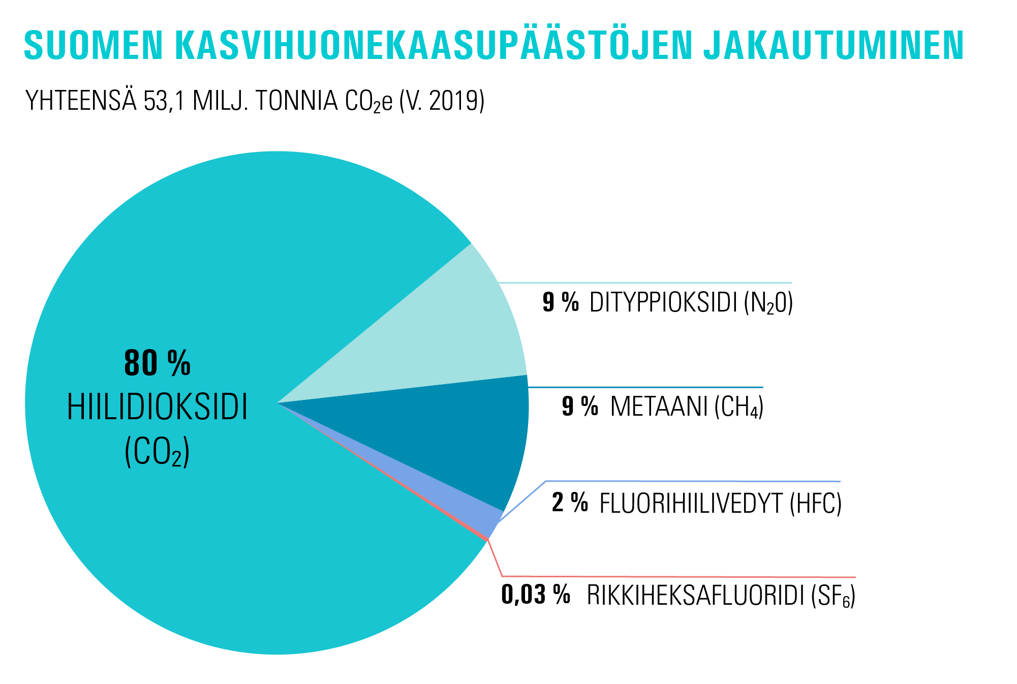
Kuva: Suomen kasvihuonekaasupäästöt sektoreittain. Päästödata on vuodelta 2019.
Lähde: Tilastokeskus

Slide 7

Hiilen kierto
Hiilidioksiinipitoisuuden nousun lisääntyminen ilmakehässä on merkittävä ilmastonmuutoksen aiheuttaja.
Videossa kuvataan hiilen kierto ja sen ilmastovaikutukset yleisellä tasolla.

Slide 8
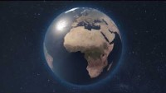
Ilmastonmuutos
https://youtu.be/oYIilMaVlwI

Slide 9
Ilmastonmuutos
Ilmastonmuutos tarkoittaa elämän perustan muutosta
Ilmastonmuutos on kasvihuoneilmiön voimistumista
Suurimmat päästöjen lähteet ovat fossiilisten polttoaineiden eli hiilen, öljyn ja maakaasun käyttäminen energiantuotannossa ja liikenteessä
Kasvihuonekaasuja syntyy myös mm. maataloudessa, teollisuuden prosesseissa, kaatopaikoilla ja metsäpaloissa

Slide 10
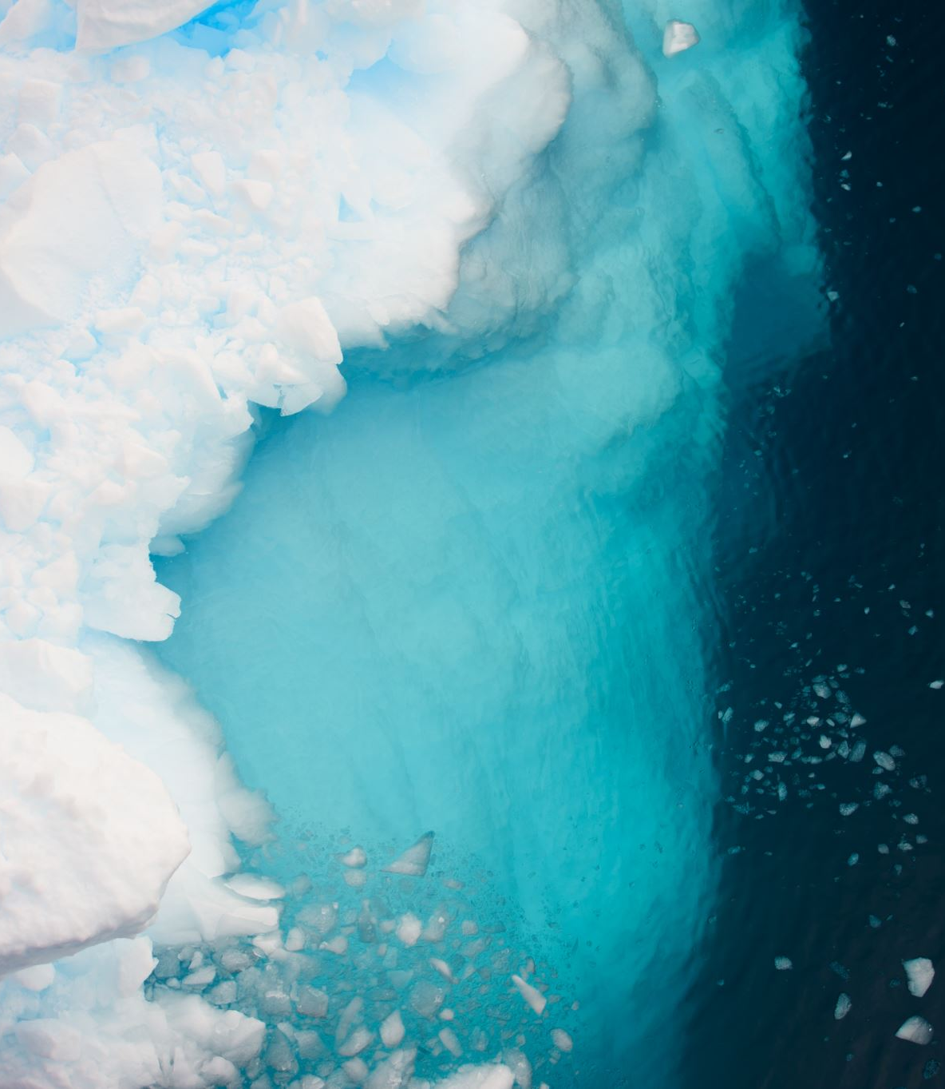
Ilmastonmuutoksen vaikutuksia
Ilmastonmuutoksessa maapallon keskilämpötilan lämpeneminen aiheuttaa paljon erilaisia muutoksia ilmastoon
Ilmastonmuutoksen seurauksena esimerkiksi:
- Vaaralliset helteet lisääntyvät
- Joillain alueilla voi olla ajoittain hyvin kylmää
- metsäpalot lisääntyvät
- kuivuus lisääntyy joillain alueilla
- sademäärät lisääntyvät, rankkasateet lisääntyvät
- hirmumyrskyt voimistuvat
- tulvat lisääntyvät
- jäätiköt sulavat arveltua nopeammin, lumen määrä vähenee
- meren pinta nousee
- merten happamoituminen lisääntyy
- joitain alueita voi jäädä kokonaan merenpinnan alle
- ilmakehän kaasukoostumus muuttuu

Slide 11
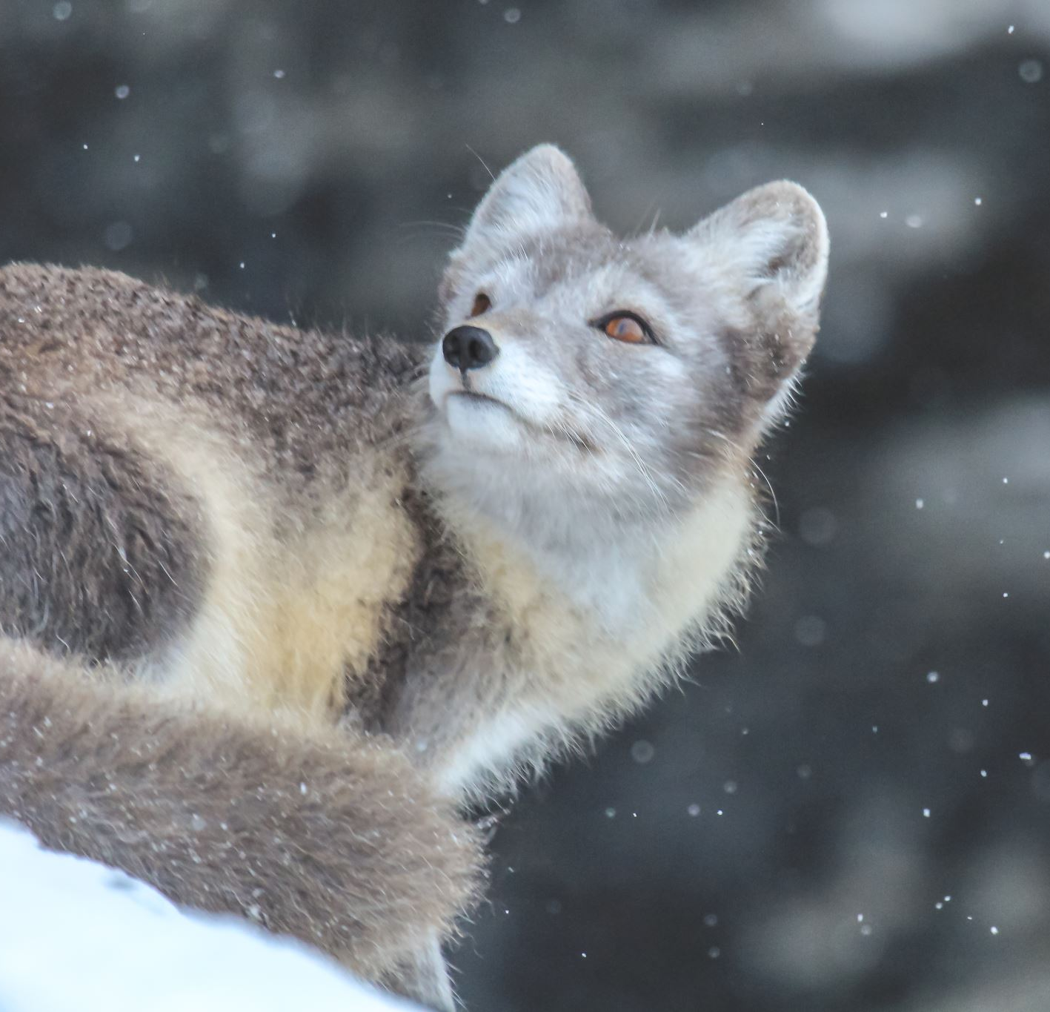

Luonnossa tämä merkitsee vaikeuksia monien eliölajien selviytymiselle, kun ne eivät ehdi sopeutua ilmaston nopeaan muuttumiseen.
Joillekin lajeille ilmastonmuutos myös tuo mukanaan hyötyä, esimerkiksi ne voivat levittäytyä laajemmalle alueelle ja niille riittää ravintoa paremmin kuin aiemmin.
Ihmisille ilmastonmuutos aiheuttaa luonnonolojen muutosten lisäksi yhteiskunnallista levottomuutta ja epätasa-arvoa, puutteita ihmisoikeuksien toteutumisessa, ruoantuotannon vaikeutumista, sairauksien esiintymisalueiden leviämistä ja taloudellista epävakautta.

Slide 12

Hiilijalanjälki
Tarkoittaa jonkin tuotteen, toiminnan tai palvelun aiheuttamaa ilmastokuormaa
eli kuinka paljon kasvihuonekaasuja tuotteen tai toiminnan elinkaaren aikana syntyy.
Hiilijalanjälki lasketaan kolmelle kasvihuonekaasulle (hiilidioksidi CO2, metaani CH4 ja typpioksiduuli N2O) ja ilmaistaan hiilidioksidiekvivalentteina (CO2eqv).
Kasvihuonekaasupäästöjen yhteismittana käytetään hiilidioksidiekvivalenttia. Sen avulla voidaan laskea yhteen eri kasvihuonekaasujen päästöjen vaikutus kasvihuoneilmiön voimistumiseen. Päästöt yhteismitallistetaan eli muunnetaan ekvivalenttiseksi hiilidioksidiksi lämmityspotentiaalikertoimen avulla.
Auttaa kohdentamaan toimet oikeisiin asioihin.
Antaa konkreettista tietoa siitä, onko muutoksilla ollut vaikutusta.
”Enemmän tekoja, vähemmän puhetta.”
https://ilmastodieetti.ymparisto.fi/ilmastodieetti/
Ilmasto-opas.fi
HIILINEUTRAALI = ILMAKEHÄÄN EI TULE LISÄÄ HIILTÄ. TUOTETTUJEN HIILIDIOKSIDIPÄÄSTÖJEN VERRAN SIDOTAAN, ESIMERKIKSI METSÄT JA MERET SITOVAT HIILIDIOKSIDIA ITSEENSÄ.

Slide 13


Espoon seudun koulutuskuntayhtymä Omnia hiilijalanjäljen laskenta vuodelta 2020
Eettistä tehokkuutta

Slide 14
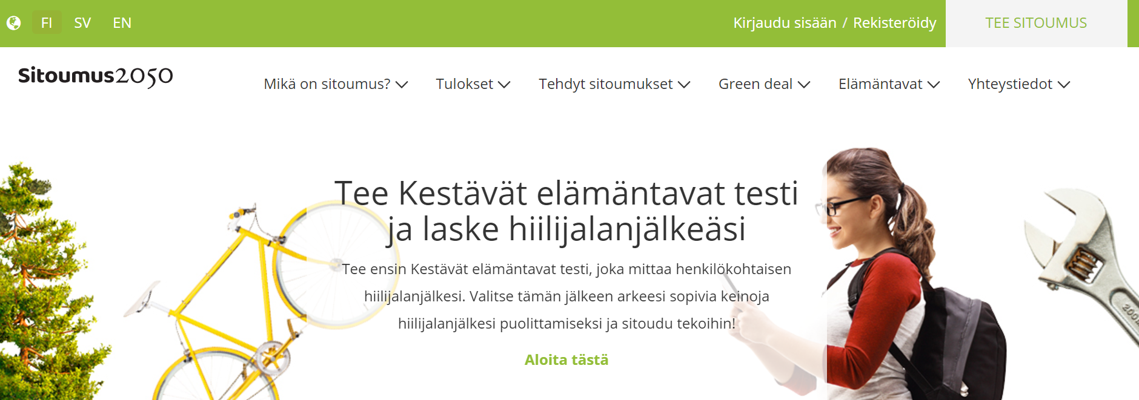
Sitoumus 2050:

Slide 15
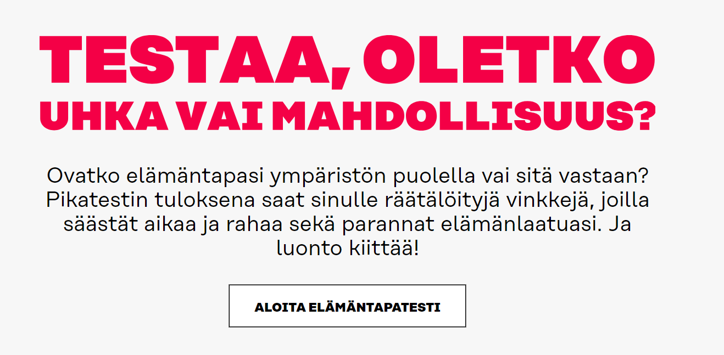
Erilaiset laskurit ja testit auttavat yksittäisiä ihmisiä / yrityksiä ja organisaatioita mittaamaan ja arvioimaan omaa vaikutusta ympäristöön sekä tunnistamaan keskeisiä kehityskohteita

Slide 16
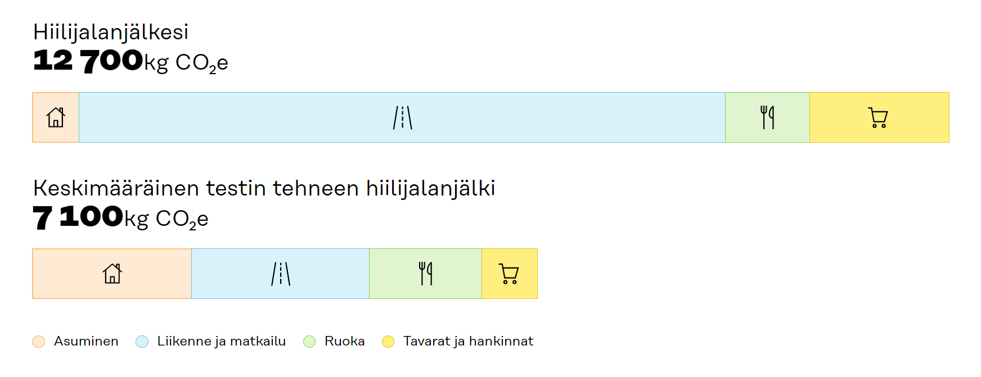
Mitä Elämäntapatestin tulos tarkoittaa?
Oma tulos
Tavoite:
3000 kg (vuonna 2030)
600 kg (vuonna 2050)

Slide 17
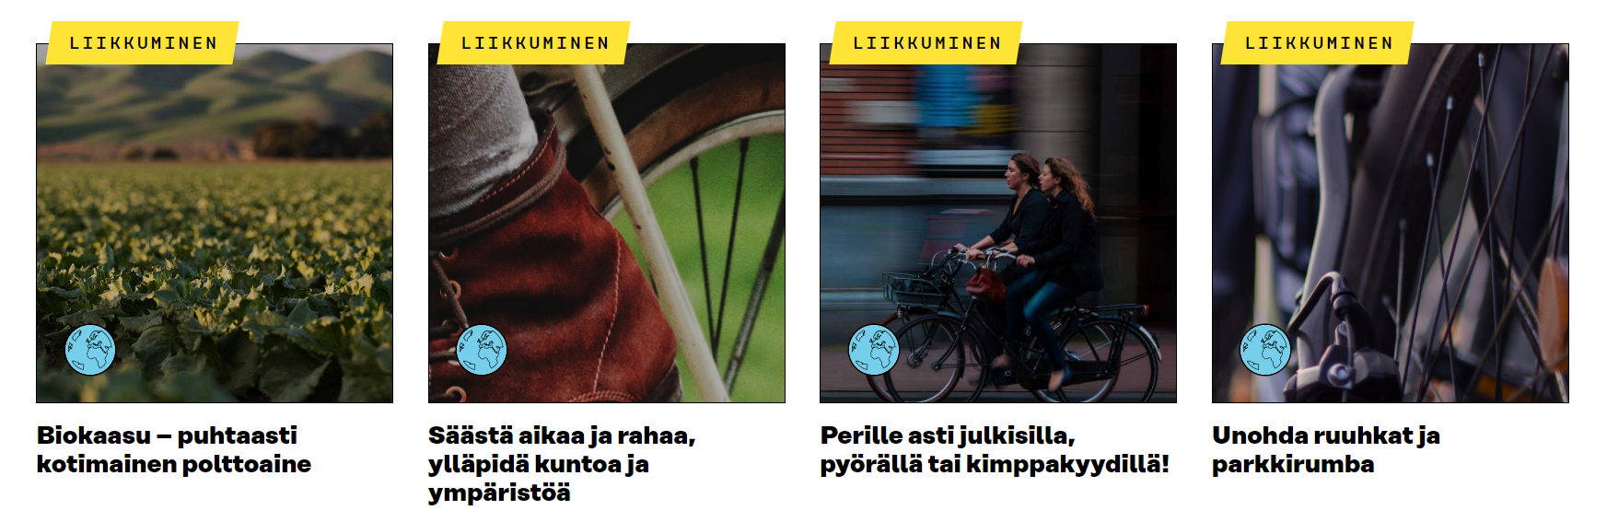
https://www.sitra.fi/hankkeet/100-fiksua-arjen-tekoa/#100-fiksua-tekoa

